Slide 1


Raíz Verde
Vivero urbano · Comercio electrónico al 30%
Presentación para 3 integrantes · Diseño Web C2
HTML5
CSS3
JavaScript puro
Carrito
Repositorio: github.com/74048030-dotcom/conlidado2_dise-o_web
Notes:
Abrir diciendo: “Buenos días, presentamos Raíz Verde, una tienda web de vivero urbano desarrollada con HTML5, CSS3 y JavaScript puro. La exposición se divide entre 3 integrantes: marca y estructura, catálogo dinámico, y carrito con formulario.”

Slide 2
Ruta de exposición por integrante
Cada integrante muestra una parte concreta del repositorio y de la demo.
Integrante 1
Integrante 2
Integrante 3
Marca, HTML y CSS
Catálogo y detalle
Carrito y formulario
Identidad visual de Raíz Verde
Array de productos en productos.js
localStorage para persistencia
Estructura HTML semántica
Render dinámico y filtros
Agregar, eliminar y cambiar cantidad
Variables CSS, Grid/Flexbox y responsive
Vista de detalle con parámetro id
Validación JS del pre-checkout
4 min aprox.
5 min aprox.
6 min aprox.
Raíz Verde · Diseño Web C2 · Primer avance 30%
02
Notes:
Explicar la división: el primer integrante presenta negocio y frontend visual; el segundo demuestra datos, catálogo y vista detalle; el tercero demuestra carrito, persistencia y formulario. Todos deben conocer el flujo completo para responder preguntas.

Slide 3


Checklist del PA: cómo responde el proyecto
El avance cumple los requisitos principales del C2: e-commerce al 30%.
✓
Home con identidad
Marca, banner, propuesta de valor y destacados dinámicos.
✓
Catálogo dinámico
9 productos desde un array de objetos en JavaScript.
✓
Detalle de producto
Página detalle.html carga un producto por id de la URL.
✓
Carrito funcional
Agregar, eliminar, actualizar cantidad y total en tiempo real.
✓
Persistencia
localStorage mantiene el carrito al navegar o recargar.
✓
Formulario validado
Validación JS con mensajes y retroalimentación visual.
Mensaje clave: el proyecto no usa frameworks; se basa en HTML5, CSS3 y JavaScript puro.
Raíz Verde · Diseño Web C2 · Primer avance 30%
03
Notes:
Esta diapositiva resume el cumplimiento del PA. Recalcar que se usó JavaScript puro y que el catálogo no está escrito estáticamente en el HTML, sino generado desde datos.

Slide 4

Integrante 1: marca y estructura HTML
Raíz Verde tiene identidad visual propia y páginas organizadas.
Negocio: vivero urbano
Productos: plantas de interior, suculentas y accesorios con entrega a domicilio.
Estructura semántica usada
Páginas del repo
header + nav: menú principal
index.html
main + section: contenido del sitio
catalogo.html
detalle.html
article: tarjetas de productos
carrito.html
footer: enlaces y contacto
contacto.html
Raíz Verde · Diseño Web C2 · Primer avance 30%
04
Notes:
Integrante 1: explicar que el rubro elegido es vivero urbano, con identidad verde y terracota. Mostrar en el navegador la página inicial y mencionar las etiquetas semánticas: header, nav, main, section, article y footer.

Slide 5

Integrante 1: CSS3, responsive y animaciones
La hoja estilos.css centraliza la identidad visual y adapta el diseño a diferentes pantallas.
fragmento de estilos.css
Lo que debe mencionar
:root {
--color-primary: #2f7d4f;
--color-secondary: #c0743e;
--color-fondo: #f5f8f2;
}
@media (max-width: 768px) {
.banner__contenido { grid-template-columns: 1fr; }
}
Variables CSS para paleta, fuentes, bordes y sombras.
Flexbox y CSS Grid para menú, banner, productos y carrito.
Animaciones @keyframes: flotar, subir y aparecer-badge.
Media Queries para escritorio, tablet y móvil.
Raíz Verde · Diseño Web C2 · Primer avance 30%
05
Notes:
Integrante 1: mostrar estilos.css. Explicar que las variables hacen que la identidad visual sea coherente. Luego demostrar en DevTools que el sitio se adapta en tablet y móvil.

Slide 6

Integrante 2: datos del catálogo en JavaScript
Los productos viven en productos.js, no están codificados directamente en el HTML.
productos.js
Cumplimiento del PA
const PRODUCTOS = [
{ id: 1,
nombre: "Monstera Deliciosa",
precio: 45.90,
imagen: "monstera.svg",
categoria: "interior",
descripcion: "..."
}
];
Mínimo exigido: 6 ítems.
Proyecto: 9 productos.
Cada objeto tiene 6 propiedades.
Se reutiliza en Home, Catálogo, Detalle y Carrito.
Dato fuerte para decir: “El catálogo se mantiene desde una sola fuente de datos”.
Raíz Verde · Diseño Web C2 · Primer avance 30%
06
Notes:
Integrante 2: abrir productos.js y explicar el array de objetos. Resaltar que el PA pedía mínimo 6 productos con 4 propiedades, y el proyecto tiene 9 productos con id, nombre, precio, imagen, categoría y descripción.

Slide 7

Integrante 2: catálogo, filtros y vista detalle
catalogo.js y detalle.js manipulan el DOM según la interacción del usuario.
Catálogo
Detalle
Eventos JS
Pinta productos con innerHTML.
Lee ?id= desde la URL.
DOMContentLoaded
Búsqueda en vivo con input.
Busca producto por id.
input
Filtro por categoría con change.
Muestra imagen, precio y descripción.
change
Botón Agregar usa click.
Permite agregar al carrito.
click
Raíz Verde · Diseño Web C2 · Primer avance 30%
07
Notes:
Integrante 2: en la demo, entrar al catálogo, escribir una palabra en la búsqueda, cambiar categoría, abrir un producto y agregarlo al carrito desde detalle.

Slide 8

Integrante 3: carrito con localStorage
El carrito persiste al cambiar de página y al recargar el navegador.
carrito.js
Flujo del carrito
const CLAVE_CARRITO = "raizverde_carrito";
function obtenerCarrito() {
const datos = localStorage.getItem(CLAVE_CARRITO);
return datos ? JSON.parse(datos) : [];
}
function guardarCarrito(carrito) {
localStorage.setItem(CLAVE_CARRITO, JSON.stringify(carrito));
}
1
Agregar producto
2
Guardar en localStorage
3
Actualizar contador
4
Recalcular subtotal y total
5
Eliminar o cambiar cantidad
Raíz Verde · Diseño Web C2 · Primer avance 30%
08
Notes:
Integrante 3: explicar localStorage como memoria del navegador. En la demo, agregar productos, ir al carrito, modificar cantidades, recargar la página y mostrar que no se pierde.

Slide 9
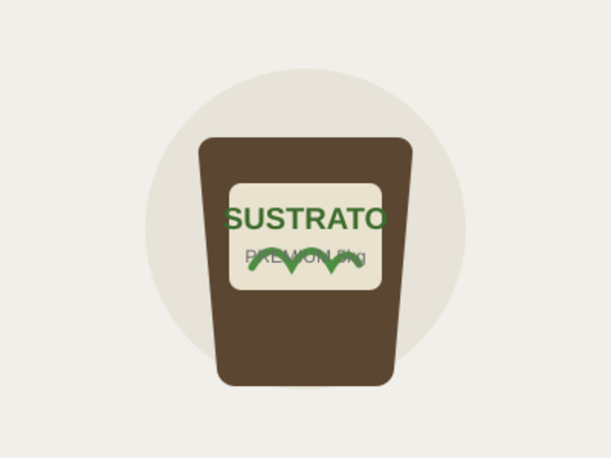
Integrante 3: formulario con validación JavaScript
contacto.js valida datos antes de registrar el pedido y muestra retroalimentación visual.
contacto.js
Campos validados
form.addEventListener("submit", (evento) => {
evento.preventDefault();
const resultados = Object.keys(campos).map(validarCampo);
const todoValido = resultados.every(Boolean);
});
Nombre: mínimo 3 letras
Email con formato correcto
Teléfono: 9 dígitos
Dirección obligatoria
Fecha no anterior a hoy
Demo sugerida: forzar un error dejando vacío el nombre o escribiendo un correo incorrecto.
Raíz Verde · Diseño Web C2 · Primer avance 30%
09
Notes:
Integrante 3: mostrar el formulario de contacto/pre-checkout. Forzar errores: nombre vacío, email malo o teléfono con menos de 9 dígitos. Luego corregir y mostrar mensaje de éxito.

Slide 10
Cierre: demo y respuestas rápidas
Orden recomendado para no perder tiempo durante la exposición.
Guion de demostración
Preguntas probables
1. Abrir el sitio desplegado en GitHub Pages.
¿Por qué JS puro?
Porque la consigna prohíbe frameworks.
2. Mostrar Home: marca, banner y destacados.
3. Ir al catálogo: buscar, filtrar y abrir detalle.
¿Dónde están los productos?
En productos.js como array de objetos.
4. Agregar productos y revisar el contador.
5. Entrar al carrito: sumar, restar, eliminar y recargar.
¿Cómo persiste el carrito?
Con localStorage.
6. Ir al formulario: forzar error y luego enviar correctamente.
Raíz Verde · Diseño Web C2 · Primer avance 30%
10
Notes:
Cierre: recordar que todos deben saber explicar cualquier fragmento. Antes de exponer, probar en Chrome y Edge/Firefox, revisar consola sin errores y confirmar que la URL de GitHub Pages abre correctamente.

